Slide 1
Hadsten Boligforening Afd. 22 Hovvej 94, 96 og 98 og Hadbjergvej 20 - 46:
Beboerinformationsmøde nr. 4
Landsbyggefondstøttet renovering
Den 10. november 2021

Slide 2
Dagsorden
Velkomst og præsentation
Renoveringsarbejder Hovvej 94, 96, 98 og Hadbjergvej 20-46
Tidsplan
Kommende møder

Slide 3
Velkomst og præsentation
Præsentation af møderække

Slide 4
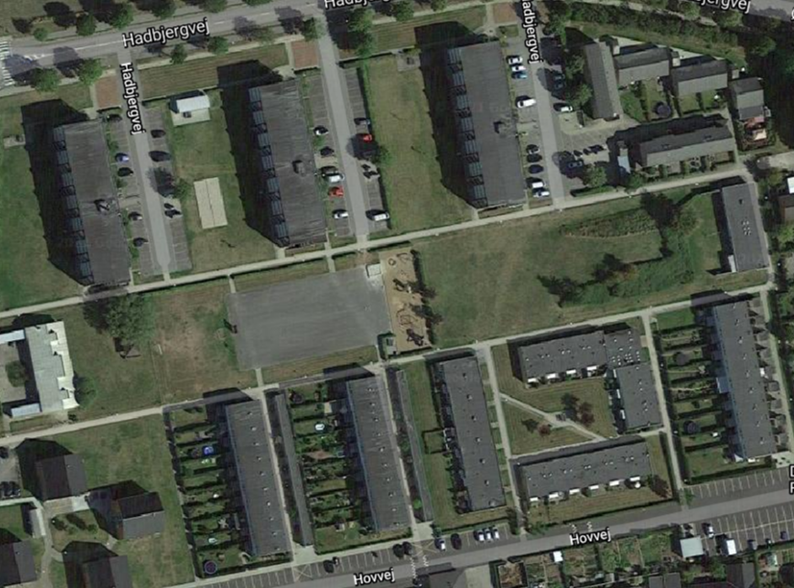
Renoveringsarbejder Hovvej 94, 96 og 98
Renoveringsarbejder
Tag
Murværk
Vinduer og døre
Indvendig

Slide 5
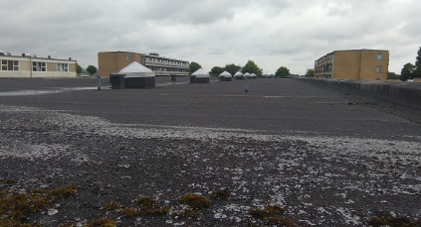
Renoveringsarbejder Hovvej 94, 96 og 98
Tag
Ca. 25 år gammel tagpap.
Ujævnheder, mos og utætte taggennemføringer.
Indvendige tagnedløb.
Fugtproblemer i ovenlys.
Renoveringsarbejder:
Ny tagpap.
Nye udvendige tagrender og nedløb.
Efterisolering af tag.
Fjerne ovenlys.

Slide 6
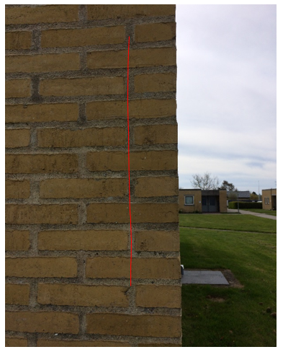
Renoveringsarbejder Hovvej 94, 96 og 98
Murværk
Lodrette revner i murværk ved hjørner.
Renoveringsarbejder:
Hjørner ommures

Slide 7
Renoveringsarbejder Hovvej 94, 96 og 98
Vinduer og døre
Plast vinduer og døre fra 1990’erne – dog er vinduesparti i stue samt entredør udskiftet i 2009.
Utætte og dårligt isoleret.
Renoveringsarbejder:
Plastvinduer udskiftes til træ/alu energivinduer med bedre isoleringsevne.

Slide 8
Renoveringsarbejder Hovvej 94, 96 og 98
Indvendige arbejder
Indvendig renovering af boligerne er ikke en del af helhedsplanen.
Sideløbende med helhedsplanen udarbejdes der en standard for indvendig istandsættelse af boligerne.
Istandsættelsen vil være frivilligt eller ved fraflytning

Slide 9
Renoveringsarbejder Hadbjergvej 20-46
Renoveringsarbejder
Tag
Gavle
Vinduer og døre
Indvendig

Slide 10
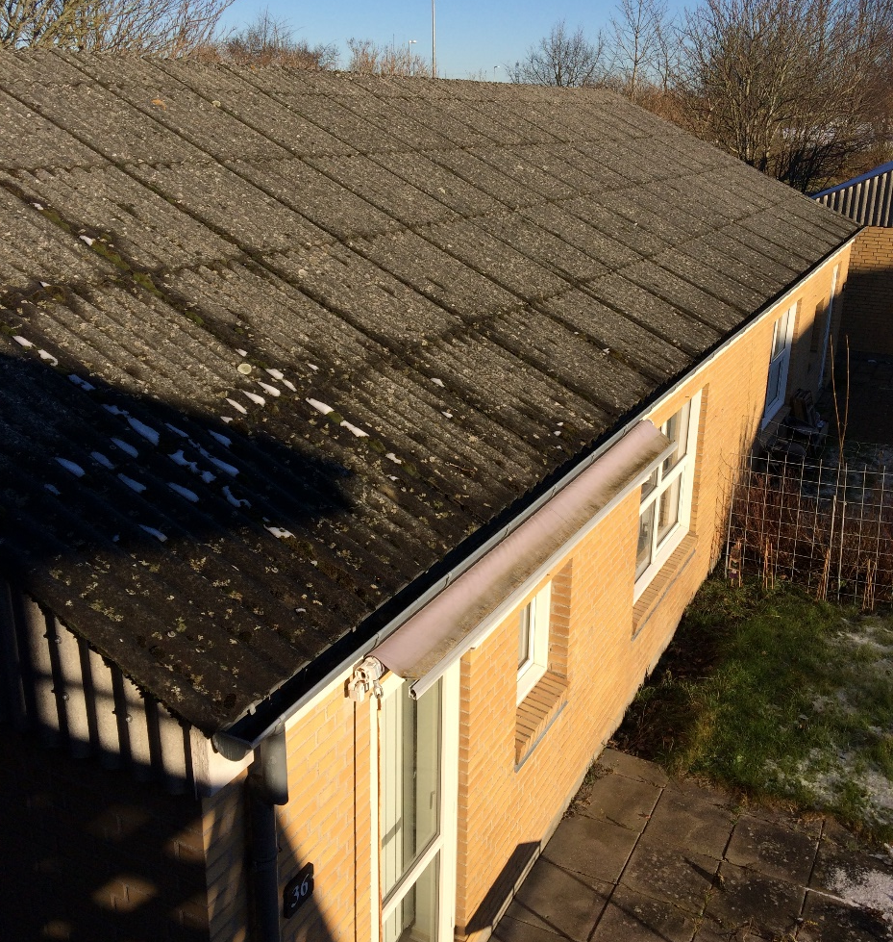
Renoveringsarbejder Hadbjervej 20-46
Tag
Ca. 35 år gamle tagplader fra opførelsen - asbestholdig.
Fremstår slidte med massive alger- og mosbegroninger.
Renoveringsarbejder:
Ny tagbelægning f.eks. Tagpap med lister
Nye tagrender og nedløb.
Efterisolering af loft.

Slide 11
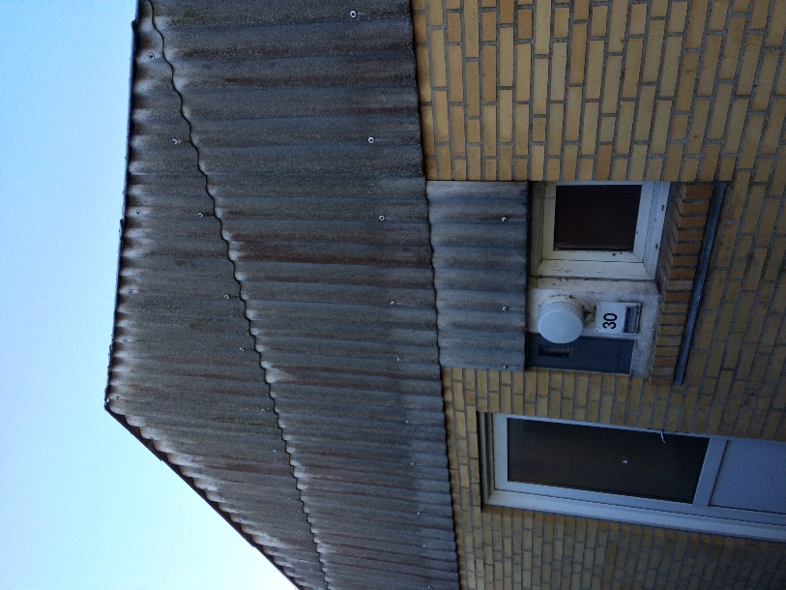
Renoveringsarbejder Hadbjervej 20-46
Gavle
Beklædt med tagplader. Ca. 35 år gamle - asbestholdig.
Fremstår slidte.
Renoveringsarbejder:
Ny gavlbeklædning.
Mulighed for adgang til loftrum via gavle undersøges.
Efterisolering af loft.

Slide 12
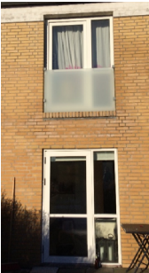
Renoveringsarbejder Hadbjervej 20-46
Vinduer og døre
Plastvinduer fra opførelsen, ca. 35 år gamle.
Dårligt isoleret og utætte.
Terrassedøre og franske altaner udskiftet til træ/alu I 2011.
Renoveringsarbejder:
Plastvinduer udskiftes til træ/alu energivinduer med bedre isolering.

Slide 13
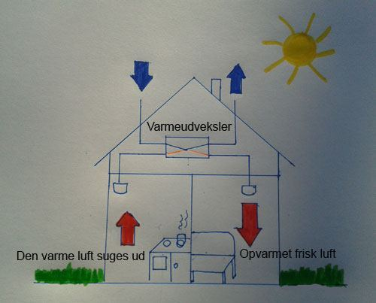
Renoveringsarbejder Hadbjergvej 20-46
Indvendig
Der etableres et balanceret ventilationsanlæg med varmegenvinding.
Forbedret luftskifte og indeklima i boligerne.

Slide 14
Tidsplan
Nedsættelse af byggeudvalg - beboerrepræsentanter
Frem til december: Beboerdemokratisk proces
Beboermøde vedr. opstart
Aftale med entreprenør indgås
Aflevering
2025
2022
2023
2024
2026
December 2021 Skema A godkendes af Favrskov Kommune og Landsbyggefonden
Udbud og licitation
Renoverings-projektet udføres
Aftale med rådgiver.
Udarbejdelse af projektmateriale
Skema B godkendes af Favrskov Kommune og Landsbyggefonden

Slide 15
Kommende møder
Ekstraordinært afdelingsmøde og ekstraordinær generalforsamling:
December 2021

